Slide 1
Проект “Doom”
Совцов Илья

Slide 2
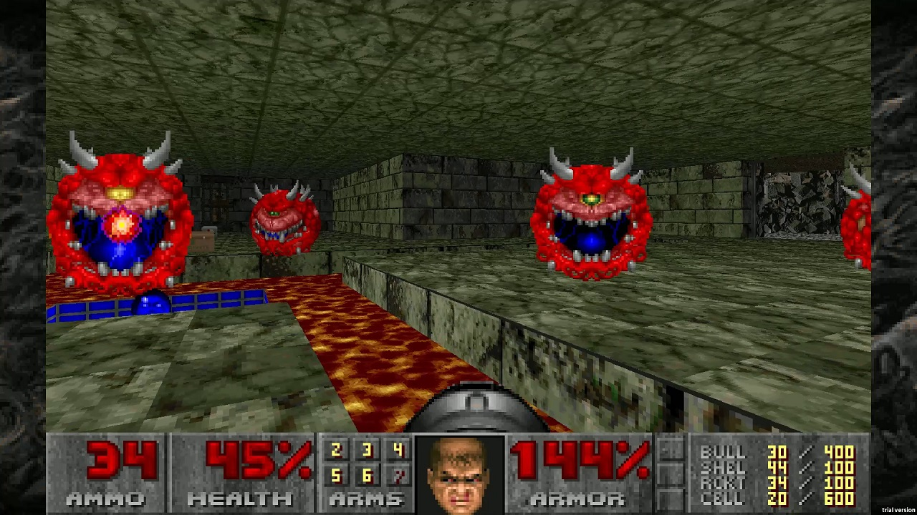
Идея
Идеей проекта была реализация движка, позволяющего создать игру наподобие Doom 1993 года с применением технологии ray casting, которая применялась в оригинале.

Slide 3
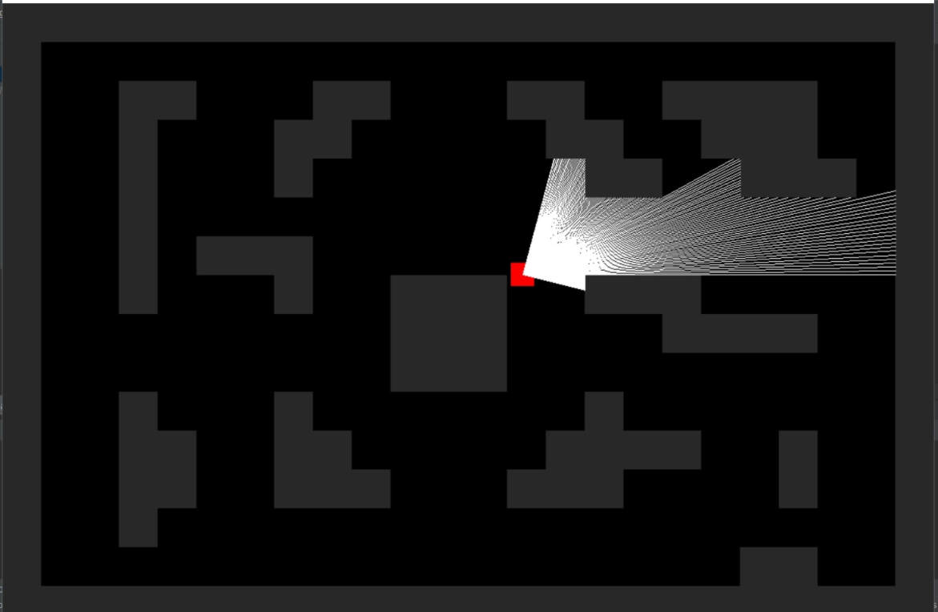
Реализация
Этот скриншот демонстрирует основной принцип ray casting – буквально выпуск лучей до стен.

Slide 4

Преобразование в псевдо-3D
Далее на высчитываемом по номеру луча расстоянии от края экрана рисуется прямоугольник, его высота рассчитывается в зависимости от расстояния до стены

Slide 5
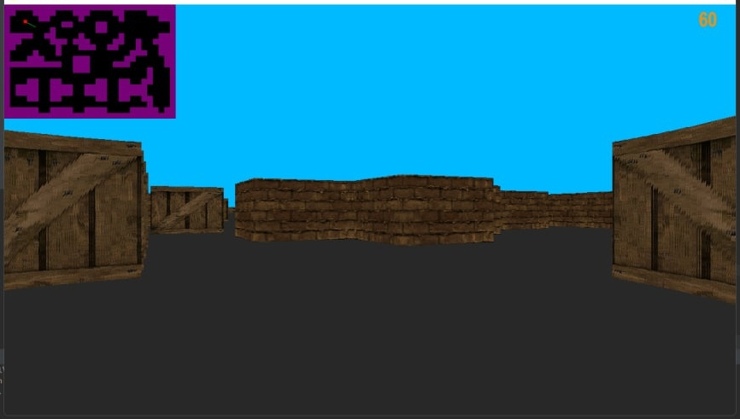
Текстуры
При добавлении текстур дополнительно рассчитывается смещение изображения текстуры, а её размеры преобразуются для отрисовки.

Slide 6
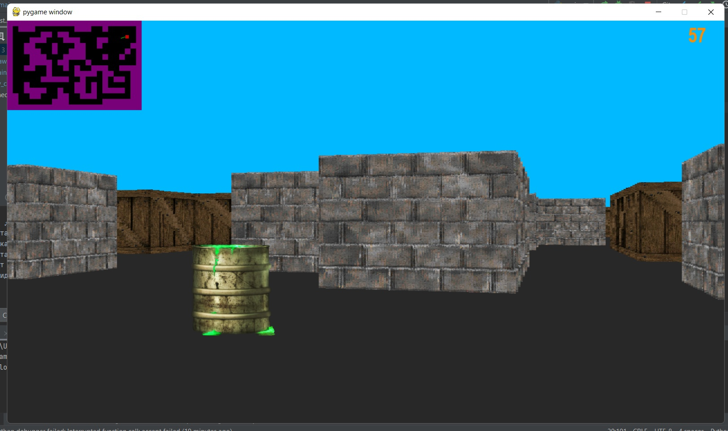
Объекты
Размер и расположение спрайтов на экране также определяется относительно луча, на котором они находятся и расстояния до них.

Slide 7
Программная реализация
Для расчетов используется модуль math, карта задаётся в виде изображения, которое анализирует модуль pillow, а отрисовка, воспроизведение звуков и работа с устройствами ввода отдана PyGame.
Код разделен на несколько файлов:
main – основа игры, обработка событий и вызов функций верхнего уровня
drawing – все, что связано со спрайтами и их отрисовкой
player – класс игрока и оружия
ray_casting – ray casting функция
map – анализ карты
settings – важнейшие константы
functions – небольшие, часто встречающиеся в коде функции

Slide 8
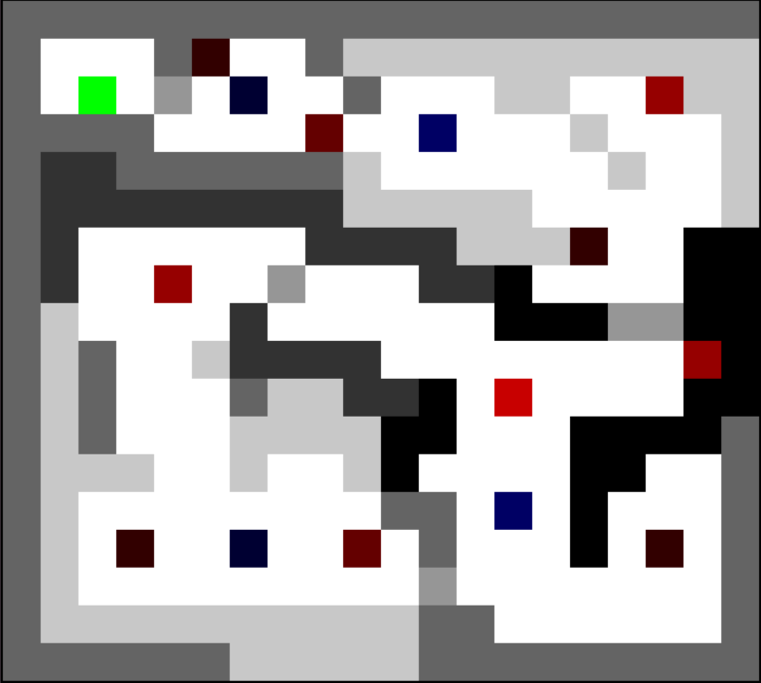
Пример карты
Её размеры – около 20 на 20 пикселей.
Серые – стены
Синие – объекты
Красные – враги
Зеленая – точка появления игрока

Slide 9
Итоги
Основной сложностью была реализация технологии ray casting, в особенности её взаимодействия с объектами на карте.
Для улучшения проекта стоит подумать о введении вертикальности как в проекте-вдохновителе и доработках коллизии объектов.

